Slide 1

PRSE3 d’Île-de-France
Information du Conseil territorial de santé des Yvelines
Consultation publique
Mardi 23 mai 2017
Direction Régionale et Interdépartementale
de l’Environnement et de l’Énergie

Slide 2
Qu’est ce qu’un PRSE ?
Les Plans régionaux santé environnement (PRSE) déclinent au niveau des régions le Plan national santé environnement (PNSE)
Ils ont pour objectif de réduire l’impact des altérations de notre environnement sur notre santé
Plans
nationaux
Déclinaisons en
Ile-de-France
Copilotage de la déclinaison en PRSE3 par :
  La Direction Régionale de l’Environnement (DRIEE)
  l’ARS Ile-de-France
  (en lien avec le SGAR)
Une dizaine d’actions du PNSE3 doivent être déclinées dans les PRSE, les autres actions proviennent des enjeux santé environnement spécifiques à la Région
PNSE
2004-2008
PNSE 2 2009-2013
PNSE 3 2015-2019
PRSE
2005-2008
PRSE 2
2011-2015
PRSE 3
2017-2021

Slide 3
Le PRSE3
4 thématiques structurantes ayant donné lieu à 4 groupes de travail réunissant au total une centaine d’acteurs franciliens entre septembre et décembre 2016 :
  Préparer l’environnement de demain pour une bonne santé
  Surveiller et gérer les expositions liées aux activités humaines et leurs conséquences sur la santé
  Travailler à l’identification et à la réduction des inégalités sociales et environnementales de santé
  Protéger et accompagner les populations vulnérables
18 actions intégrées au PRSE3, couvrant une diversité d’enjeux de santé environnementale

Slide 4
Exemples d’actions
Mise en place d’un réseau francilien de la santé environnement en collaboration avec l’ARS pour créer un centre de ressource accessible aux professionnels de la santé environnement et au grand public.
La prise en compte de la santé dans la mise en œuvre des politiques d’aménagement, notamment grâce au déploiement, dès la phase de conception des projets urbains, d’une véritable démarche d’urbanisme favorable à la santé
Campagnes de mesure auprès des industriels volontaires centrées sur les dioxines bromées et les nanoparticules, en sortie de cheminée et dans l’environnement.
Protection des captages d’eau potable et sensibilisation des collectivités à la gestion prévisionnelle du risque dans le domaine de l’eau destinée à la consommation humaine
Mise en place de diagnostics locaux de cumul des nuisances dans certaines collectivités qui ne bénéficient pas d’étude de zone.
La meilleure maîtrise des facteurs environnementaux de l’asthme et des allergies en améliorant le système de surveillance et d’alerte des pollens et en accompagnant mieux les personnes allergiques notamment à travers la sensibilisation des professionnels de santé à la qualité de l’air intérieur.

Slide 5
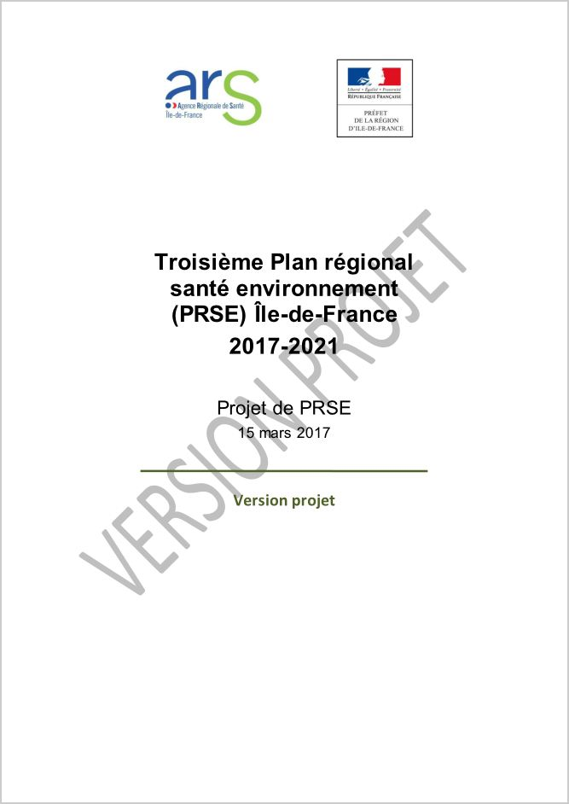
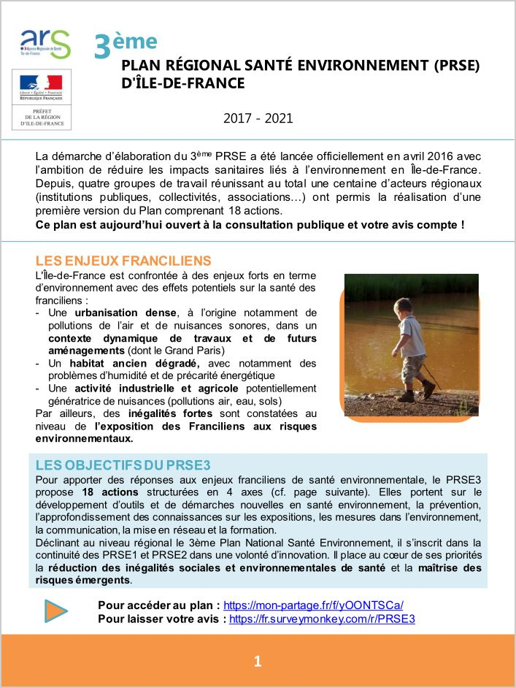
La consultation publique
Le PRSE3 est ouvert à la consultation publique jusqu’au 9 juin 2017
Accéder au plan : https://mon-partage.fr/f/yOONTSCa/
Accéder à la synthèse du plan : https://mon-partage.fr/f/jUJJ7oyI/
Pour laisser votre avis: https://fr.surveymonkey.com/r/PRSE3

Slide 6
Merci à tous de votre contribution

